Slide 1
Методическое, техническое и информационно-алгоритмическое обеспечение БЭС для регистрации и обработки данных о системе внешнего дыхания
Курс: Биомедицинские электронные системы
Кафедра физической и биомедицинской электроники, НТУУ “КПИ”, Киев, Украина

Slide 2
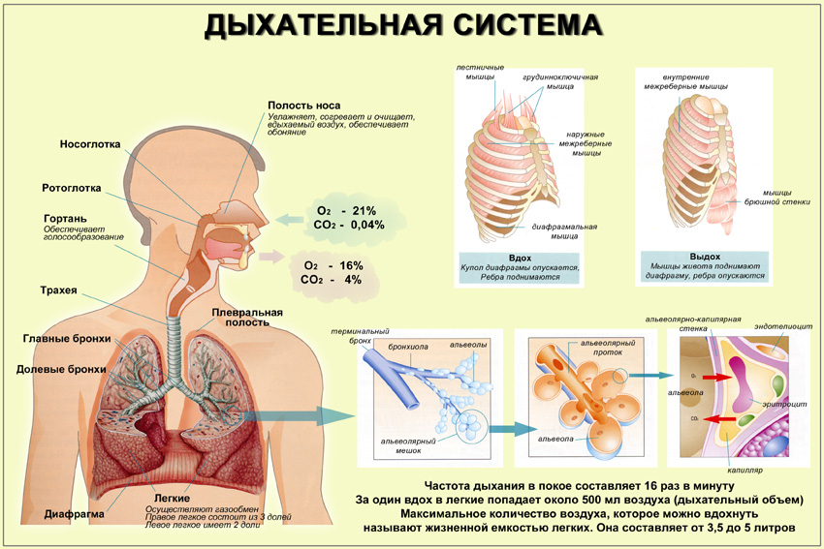

Slide 3
Система внешнего дыхания
К органам внешнего дыхания относятся: дыхательные (воздухоносные) пути , легкие и элементы костно-мышечной системы грудной клетки (ребра, межреберные мышцы и диафрагма). Органы внешнего дыхания являются объектом управления системы дыхания, который управляется дыхательным центром нервной системы.
Внешнее дыхание осуществляется посредством трех процессов:
1. Транспорт окружающего воздуха в альвеолы легких.
2. Диффузия кислорода из альвеолярной смеси газов в кровь легочных капилляров и диффузия двуокиси углерода из крови легочных капилляров в альвеолярный воздух.
3. Транспорт выдыхаемого воздуха из альвеол легких в окружающую организм среду.
Первый этап дыхания - внешнее (легочное) дыхание. Второй этап - транспорт кислорода кровью ко всем тканям, и транспорт двуокиси углерода от тканей.
Третий этап – тканевое дыхание (транспорт газов в тканях).

Slide 4
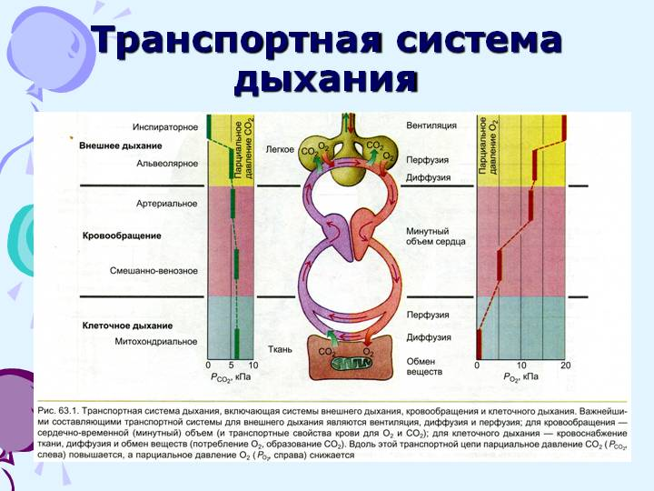

Slide 5
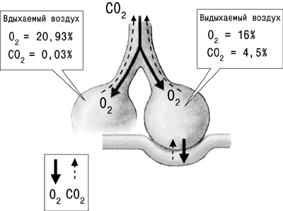
Система внешнего дыхания
рисунок 1.5.4).
Кислород в составе воздуха через носовые ходы, гортань, трахею и бронхи попадает в легкие. Концы самых мелких бронхов заканчиваются множеством тонкостенных легочных пузырьков – альвеол
Важнейший механизм газообмена – это диффузия, при которой молекулы перемещаются из области их высокого скопления в область низкого содержания без затраты энергии (пассивный транспорт). Перенос кислорода из окружающей среды к клеткам производится путем транспорта кислорода в альвеолы, далее в кровь. Таким образом, венозная кровь обогащается кислородом и превращается в артериальную.
Газообмен в лёгких
Альвеолы – это 500 миллионов пузырьков диаметром 0,2 мм, где происходит переход кислорода в кровь, удаление углекислого газа из крови.

Slide 6
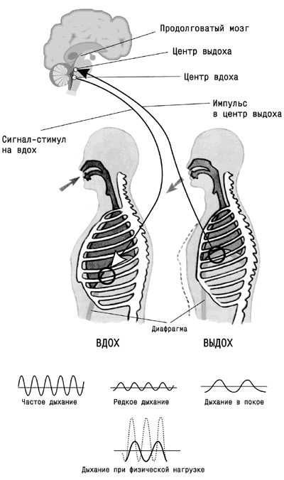
Система внешнего дыхания
Частота и глубина дыхания регулируются нервной системой – ее центральными (дыхательный центр) и периферическими звеньями. В дыхательном центре (совокупность нейронов в продолговатом мозге ЦНС) имеются центр вдоха и центр выдоха.
Центр вдоха посылает ритмические сигналы к мышцам груди и диафрагме, стимулируя их сокращение, что приводит к увеличению объема грудной полости и воздух входит в легкие.
С увеличением объема легких возбуждаются рецепторы растяжения в стенках легких и посылают сигналы в мозг – в центр выдоха, который подавляет активность центра вдоха (поток импульсов к дыхательным мышцам прекращается). Мышцы расслабляются, объем грудной полости уменьшается, воздух из легких вытесняется наружу.
Регуляция дыхания

Slide 7
Методы исследования внешнего дыхания у человека:
1. Спирометрия – метод определения жизненной емкости легких (ЖЕЛ) и составляющих ее объёмов воздуха.
2. Спирография – метод графической регистрации показателей функции внешнего дыхания.
3. Пневмотахометрия – метод измерения максимальной скорости вдоха и выдоха при форсированном дыхании.
4. Пневмография – метод регистрации дыхательных движений грудной клетки.
5. Пикфлуорометрия – измерение объема проходящего воздуха при выдохе в единицу времени (пиковая скорость выдоха).

Slide 8
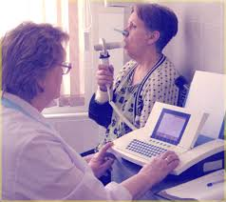
Спирометрия
Функциональное состояние легких зависит от возраста, пола, физического развития человека. Наиболее распространенной характеристикой состояния легких является измерение легочных объёмов, которые свидетельствуют о развитии органов дыхания и функциональных резервах дыхательной системы.
Спирометрия – это метод оценки функции внешнего дыхания, при котором определяются жизненная емкость легких, легочные объемы, а также объемная скорость воздушного потока.
Легочные объемы и емкости называются статическими дыхательными показателями. Различают 4 первичных легочных объема и 4 емкости.

Slide 9
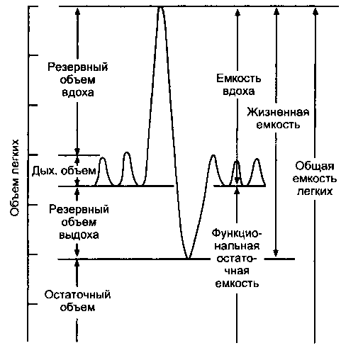
Лёгочные объёмы и ёмкости
Жизненная емкость легких (ЖЕЛ) – это то максимальное количество воздуха, которое можно выдохнуть после максимального вдоха.
При исследовании определяется фактическая ЖЕЛ, которая сравнивается с должной ЖЕЛ (ДЖЕЛ). У взрослого человека среднего роста ДЖЕЛ составляет 3-5 литров. У мужчин её величина примерно на 15% больше, чем у женщин.

Slide 10
Лёгочные объёмы и ёмкости
Дыхательный объем (ДО), или глубина дыхания, - объем вдыхаемого и выдыхаемого в покое воздуха. У взрослых людей ДО=400-500 мл, у детей 11-12 лет – около 200 мл, у новорожденных – 20-30 мл.

Slide 11
Лёгочные объёмы и ёмкости
Резервный объем выдоха (РОвыд) – максимальный объем, который можно с усилием выдохнуть после спокойного выдоха.
РОвыд = 800-1500 мл.

Slide 12
Лёгочные объёмы и ёмкости
Резервный объем вдоха (РОвд) – максимальный объем воздуха, который можно дополнительно вдохнуть после спокойного вдоха.
Для вычисления резервного объёма вдоха необходимо из величины ЖЕЛ вычесть сумму дыхательного и резервного объёмов выдоха.

Slide 13
Лёгочные объёмы и ёмкости
Остаточный объём (ОО ) - объем воздуха, остающийся в легких даже после максимального выдоха.
Измеряется только непрямыми методами. Принцип одного из них заключается в том, что в легкие вводят инородный газ типа гелия и по изменению его концентрации рассчитывают объём легких.
Остаточный объём составляет 25-30% от величины ЖЕЛ (500-1000 мл).

Slide 14
Лёгочные объёмы и ёмкости
Общая емкость легких (ОЕЛ ) – количество воздуха, находящееся в легких после максимального вдоха.
ОЕЛ=ЖЕЛ+ОО.
ОЕЛ = 4500-7000 мл.

Slide 15
Лёгочные объёмы и ёмкости
Функциональная остаточная емкость легких (ФОЕЛ ) – количество воздуха, остающегося в легких после спокойного выдоха.

Slide 16
Лёгочные объёмы и ёмкости
Ёмкость вдоха (ЕВД) – максимальный объем воздуха, который можно вдохнуть после спокойного выдоха.
ЕВД=ДО+РОвд.

Slide 17
Кроме статических показателей, характеризующих степень физического развития дыхательного аппарата, существуют и дополнительные – динамические показатели, дающие информацию об эффективности вентиляции легких и функциональном состоянии дыхательных путей.
Форсированная жизненная емкость легких (ФЖЕЛ) – количество воздуха, которое можно выдохнуть при форсированном выдохе после максимального вдоха. В норме разница между ЖЕЛ и ФЖЕЛ, равна
100-300 мл. ФЖЕЛ = 3000-7000 мл.
Частота дыхания (ЧД) – количество дыхательных циклов за одну минуту. ЧД = 16-18 д.ц./мин.
Минутный объем дыхания (МОД) – количество вентилируемого в легких воздуха за 1 минуту. МОД = 8-12 л.
Резерв дыхания (РД) – показатель, характеризующий возможности увеличения вентиляции. В норме РД составляет 85% максимальной вентиляции легких (МВЛ). МВЛ = 70-100 л/мин.

Slide 18
Спирография – метод графической регистрации дыхательных объемов, с помощью которого можно определить показатели легочной вентиляции. В настоящее время используются электронные приборы и компьютерные программы, которые позволяют графически зафиксировать и обработать объемы, потоки и скорости дыхательных маневров в разных режимах.
Функциональные пробы
Время, в течение которого человек может задержать дыхание, преодолевая желание вдохнуть, индивидуально. Оно зависит от возбудимости ЦНС, состояния аппарата внешнего дыхания, сердечно-сосудистой системы и системы крови. Длительность произвольной максимальной задержки дыхания используется в качестве функциональной пробы, характеризующей работу систем организма.
У здоровых людей время максимальной задержки дыхания после глубокого (но не максимального) вдоха (проба Штанге) составляет 40-60 сек, после спокойного выдоха (проба Генче) оно меньше 30-40 секунд. Эти показатели меняются при форсированном дыхании.

Slide 19
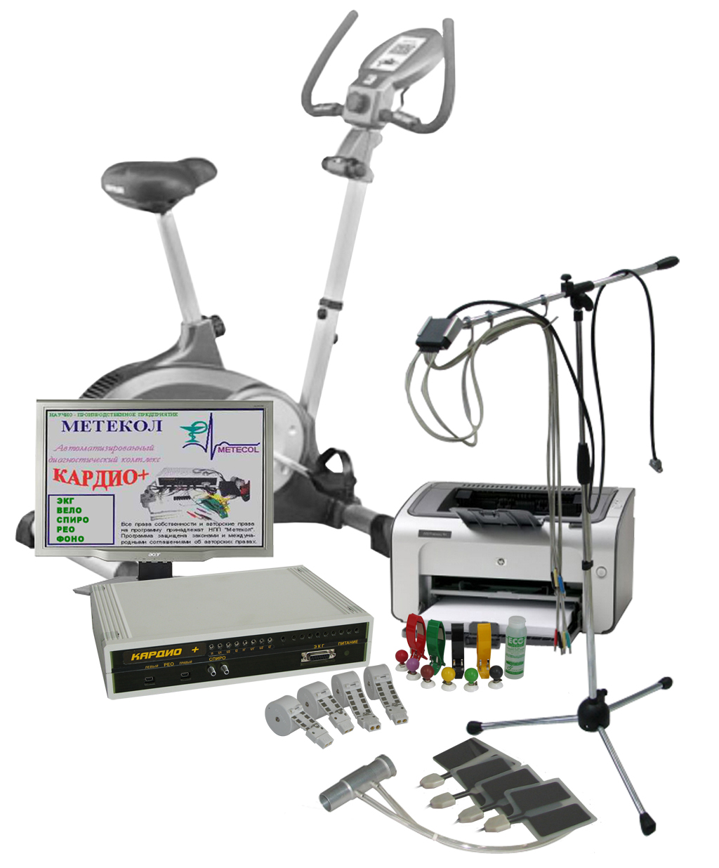
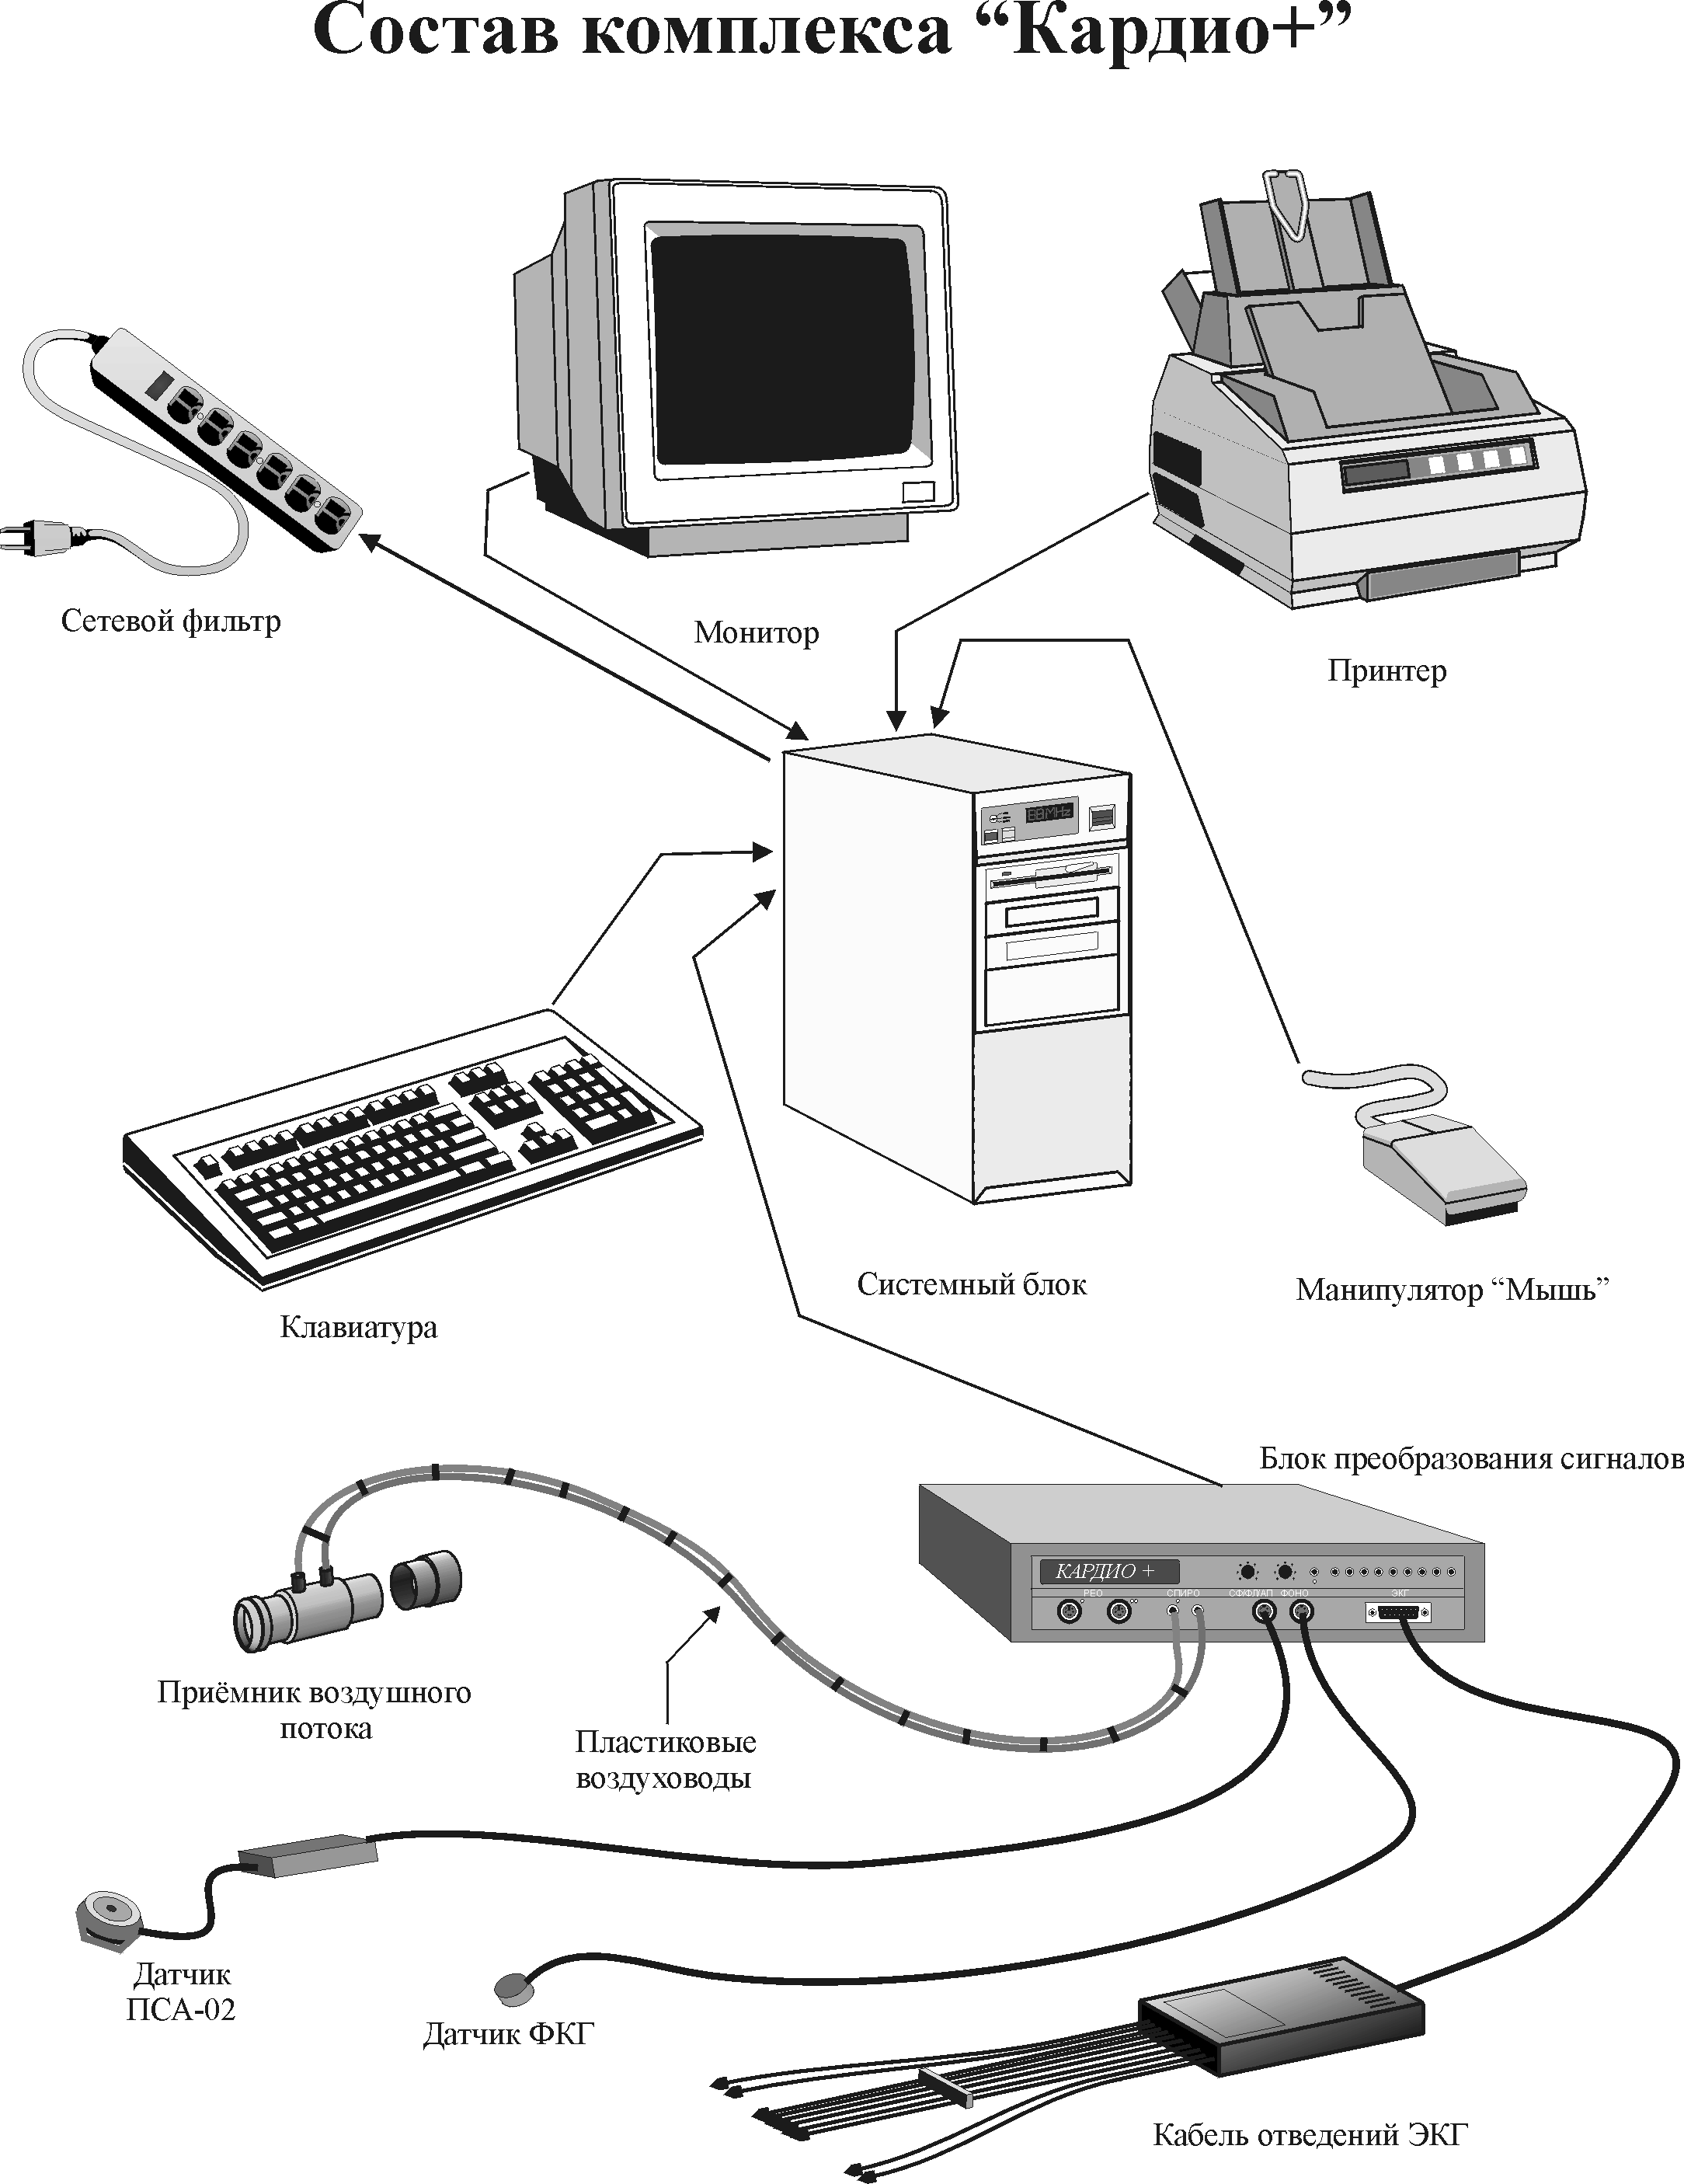
“Кардио+”, канал “Спиро”

Slide 20
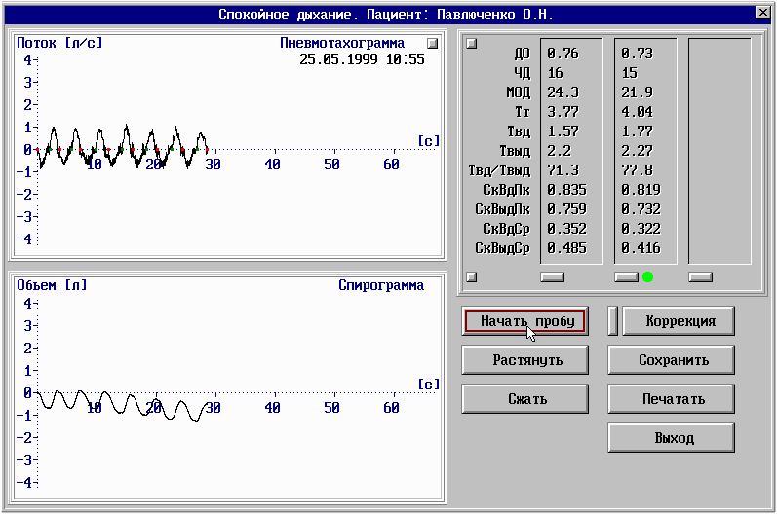
Режим “Спокойное дыхание”
Пневмотахограмма - кривая, отображающая изменения объемной скорости потока вдыхаемого и выдыхаемого воздуха на протяжении дыхательного цикла.
Спирограмма - кривая, отражающая изменение во времени объемов вдыхаемого и выдыхаемого воздуха.

Slide 21
Измеряемые параметры:
ДО [л] -------------- дыхательный объем;
ЧД [1/мин] -------- частота дыхания;
МОД [л]------------- минутный объем дыхания;
Тт [c]---------------- среднее время дыхательного цикла;
Твд [c]--------------- среднее время вдоха;
Твыд [c]------------- среднее время выдоха;
Твд%Твыд -------- отношение среднего времени вдоха и выдоха;
СкВдПк [л/с] ---- средняя пиковая скорость вдоха;
СкВыдПк [л/с] --- средняя пиковая скорость выдоха;
СкВдСp [л/с] ----- средняя скорость вдоха;
СкВыдCp [л/с] ---- средняя скорость выдоха.

Slide 22
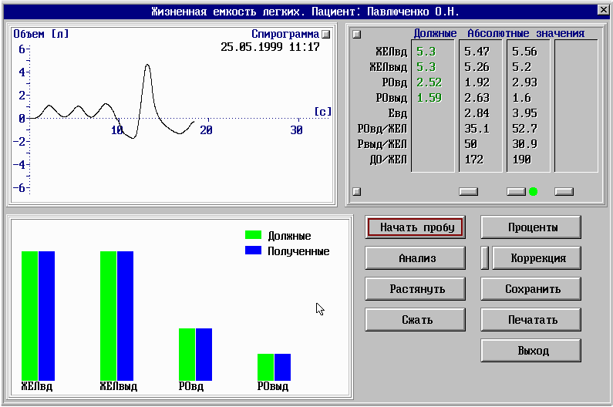
Режим “Жизненная ёмкость лёгких”
После 3 – 4 спокойных дыхательных движений пациент медленно выдыхает все до конца, затем делает максимально глубокий вдох и максимально полный выдох. После полного выдоха пациент делает вдох.

Slide 23
Измеряемые параметры:
ЖЕЛвд [л] ------ жизненная емкость легких на вдохе;
ЖЕЛвыд [л] ---- жизненная емкость легких на выдохе;
РОвыд [л] ------- резервный объем выдоха;
РОвд [л] --------- резервный объем вдоха;
Евд [л] ----------- емкость вдоха;
РОвыд%ЖЕЛ ------- отношение резервного объема выдоха к ЖЕЛ;
РОвд%ЖЕЛ [%] ---- отношение резервного объема вдоха к ЖЕЛ;
ДО%ЖЕЛ [%] ------- отношение дыхательного объема (измеренного в режиме «СПОКОЙНОЕ ДЫХАНИЕ») к ЖЕЛ.

Slide 24
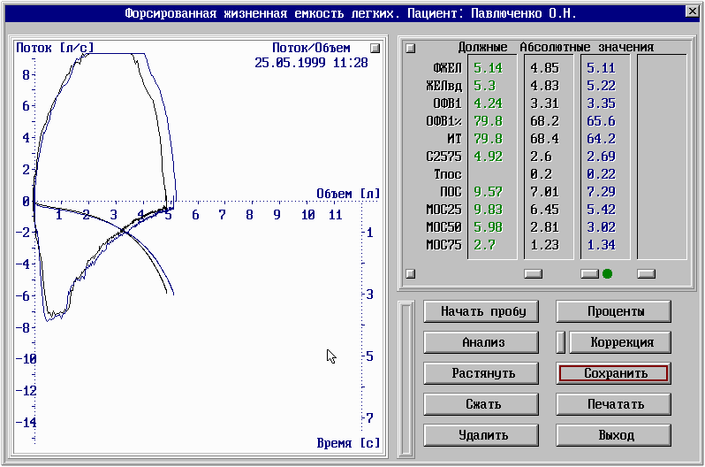
Режим “Форсированная жизненная ёмкость лёгких”
Пациент делает 2-3 спокойных вдоха-выдоха и по команде производит максимально глубокий резкий выдох (форсированный выдох)

Slide 25
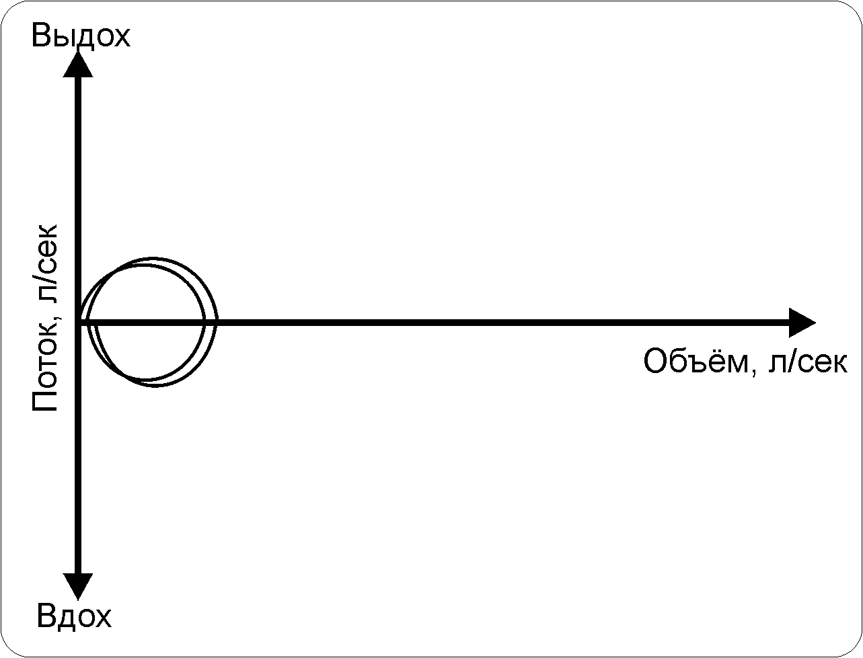
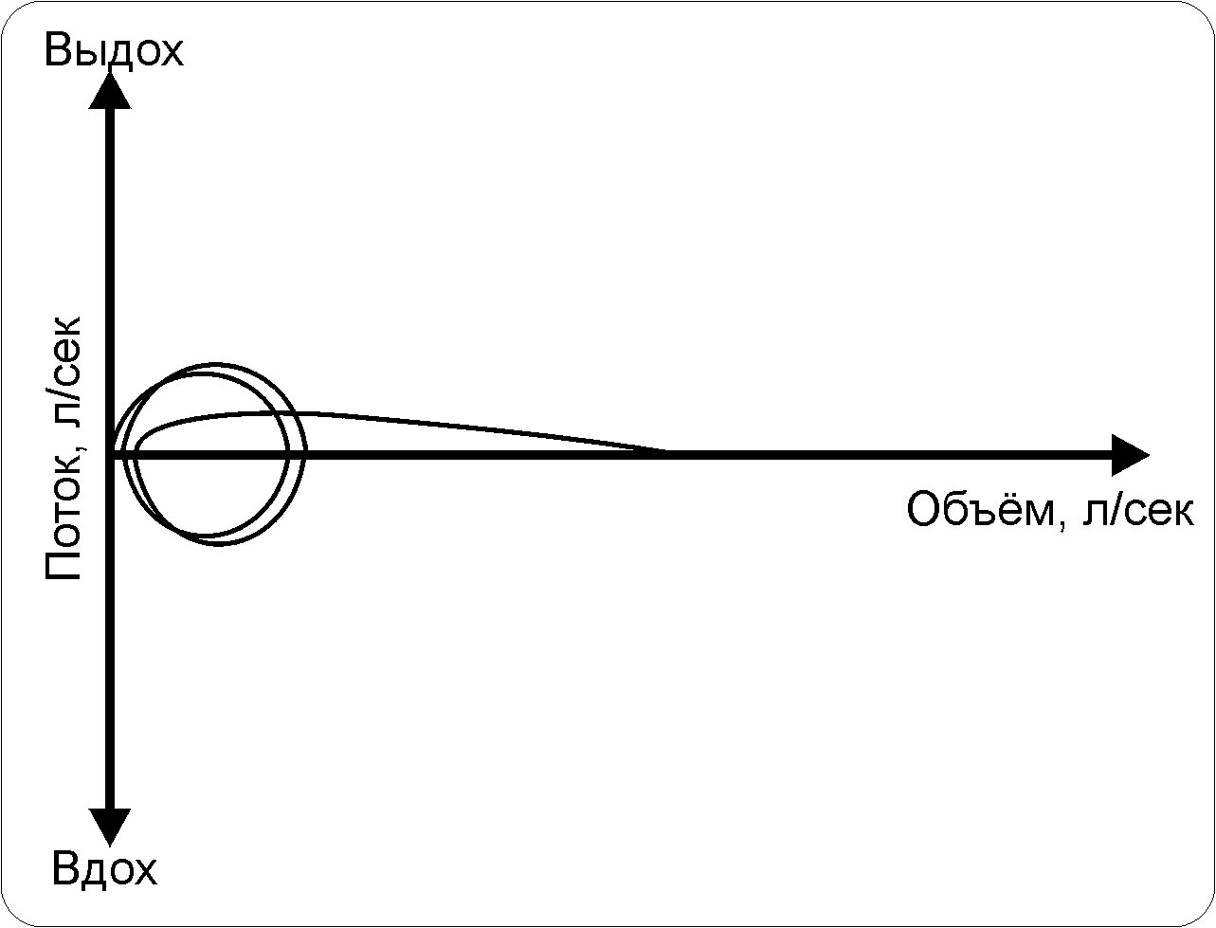
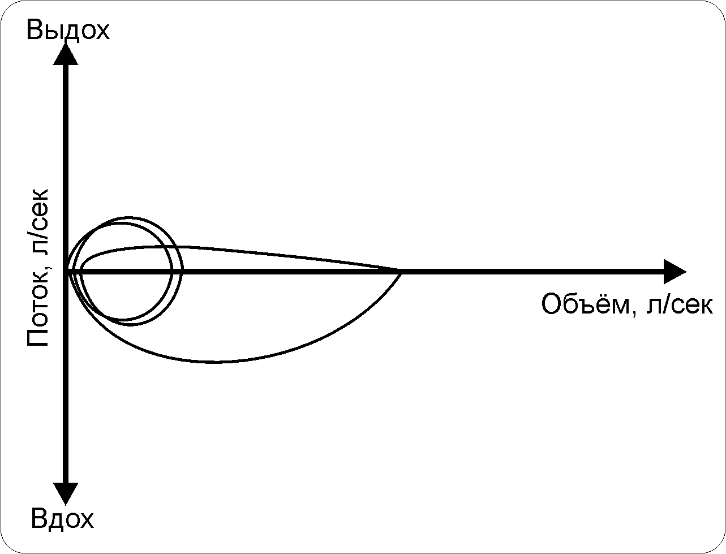
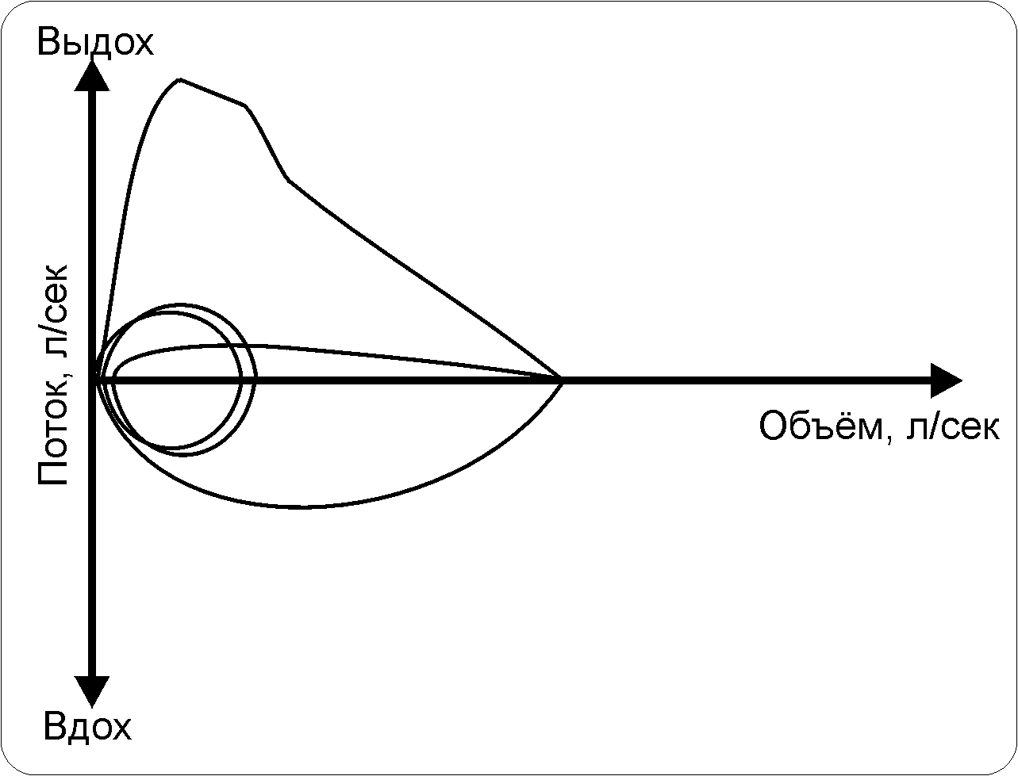
1) 2-3 спокойных вдоха и выдоха для адаптации к дыханию в прибор

Slide 26
Измеряемые параметры
ФЖЕЛ [л] ---- форсированная жизненная емкость легких;
ЖЕЛвд [л] –-- жизненная емкость легких на вдохе;
ОФВ1 [л] ------ обьем форсированного выдоха за первую секунду;
ОФВ1% [%]---отношение ОФВ1 к ФЖЕЛ;
СС2575 [л/с]---cредняя объемная скорость на участке от 25% до 75% объема ФЖЕЛ;
Тпос [с] -------- время достижения пиковой объемной скорости;
ПОС [л/с] ----- пиковая объемная скорость;
МОС25 [л/с] - мгновенная объемная скорость на уровне выдоха 25% ФЖЕЛ;
МОС50 [л/с] - мгновенная объемная скорость на уровне выдоха 50% ФЖЕЛ;
МОС75 [л/с] - мгновенная объемная скорость на уровне выдоха 75% ФЖЕЛ.

Slide 27
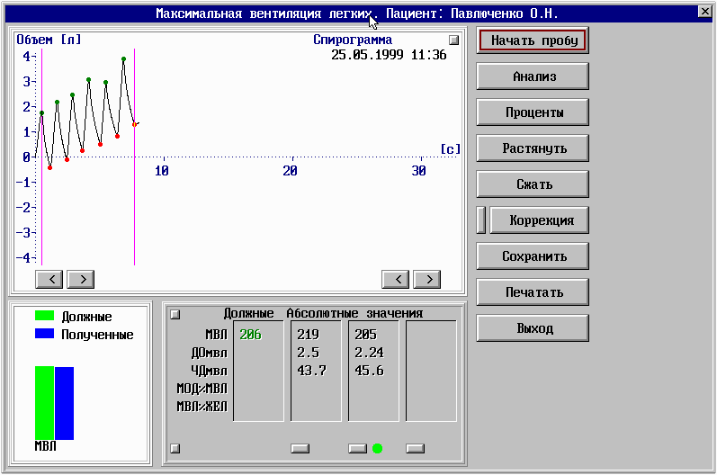
Режим “Максимальная вентиляция лёгких”
Пациент дышит максимально глубоко и с максимальной частотой

Slide 28
Спироанализаторы (спирометры)
К числу обязательных элементов спирометрической аппаратуры относятся:
элементы для подсоединения дыхательных путей пациента к прибору (загубник, мундштук или маска);
преобразователь потока воздуха в сигнал давления;
электроманометр, измеряющий перепад давления на преобразователе потока, этот блок формирует электросигнал, пропорциональный дыхательному потоку;
компьютер (микропроцессор) для обработки сигнала с электроманометра, преобразования его в аналого-цифровую форму и выполнения дальнейших преобразований и вычислений;
дисплей для контроля выполнения исследования, демонстрации получаемой кривой, цифровых данных и протокола исследования;
печатающее устройство для получения протокола (бланка) с результатами исследования.

Slide 29
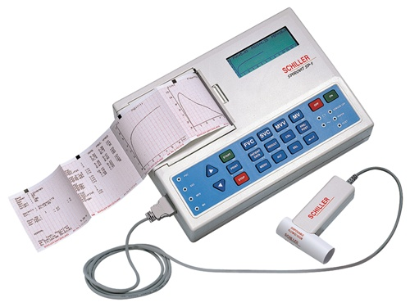
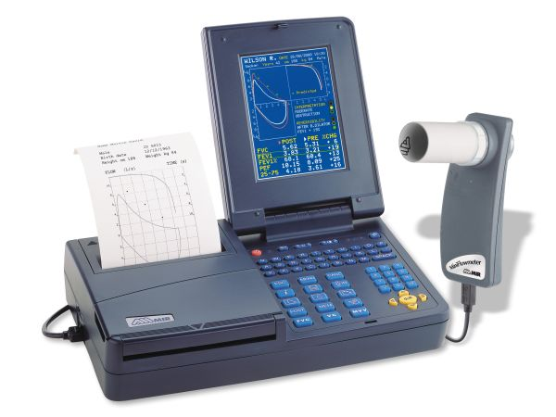
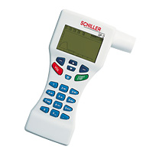
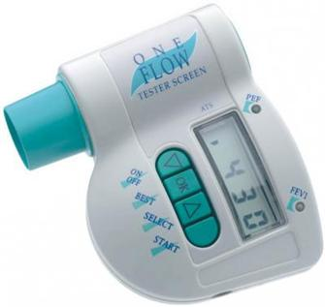
Спироанализаторы (спирометры)

Slide 30
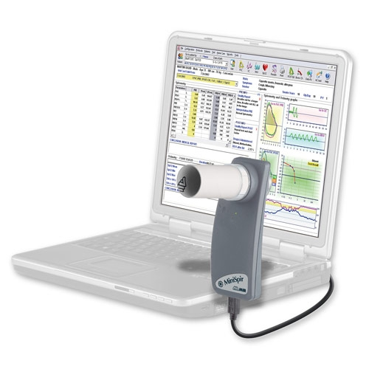
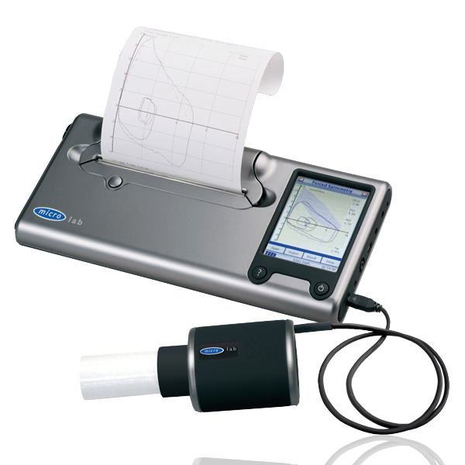
Спироанализаторы (спирометры)

Slide 31
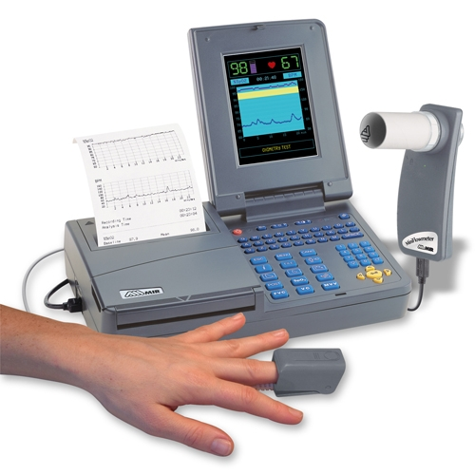
Спирометр с пульсоксиметром

Slide 32
СПАСИБО ЗА ВНИМАНИЕ!

